Slide 1
HỌC PHẦN
CHỦ NGHĨA XÃ HỘI KHOA HỌC
CƠ CẤU XÃ HỘI - GIAI CẤP VÀ
LIÊN MINH GIAI CẤP, TẦNG LỚP TRONG THỜI KÌ QUÁ ĐỘ LÊN XÃ HỘI CHỦ NGHĨA

Slide 2
Chương 5 CƠ CẤU XÃ HỘI - GIAI CẤP VÀ LIÊN MINH GIAI CẤP, TẦNG LỚP TRONG THỜI KÌ QUÁ ĐỘ LÊN XÃ HỘI CHỦ NGHĨA
I. CƠ CẤU XÃ HỘI - GIAI CẤP TRONG THỜI KỲ QUÁ ĐỘ LÊN CHỦ NGHĨA XÃ HỘI
1. Khái niệm và vị trí của cơ cấu xã hội - giai cấp trong cơ cấu xã hội
2. Sự biến đổi có tính qui luật của cơ cấu xã giai cấp trong thời quá độ lên chủ nghĩa xã hội
II. LIÊN MINH GIAI CẤP, TẦNG LỚP TRONG THỜI KỲ QUÁ ĐỘ LÊN CHỦ NGHĨA XÃ HỘI
III. CƠ CẤU XÃ HỘI - GIAI CẤP VÀ LIÊN MINH GIAI CẤP, TẦNG LỚP TRONG THỜI KỲ QUÁ ĐỘ LÊN CHỦ NGHĨA XÃ HỘI Ở VIỆT NAM
1. Cơ cấu xã hội – giai cấp trong thời kì quá độ lên chủ nghĩa xã hội ở Việt Nam
2. Liên minh giai cấp, tầng lớp trong thời kì quá độ lên chủ nghĩa xã hội ở Việt Nam

Slide 3
III. CƠ CẤU XÃ HỘI - GIAI CẤP VÀ LIÊN MINH GIAI CẤP, TẦNG LỚP TRONG THỜI KỲ QUÁ ĐỘ LÊN CHỦ NGHĨA XÃ HỘI Ở VIỆT NAM
1. Cơ cấu xã hội – giai cấp trong thời kì quá độ lên chủ nghĩa xã hội ở Việt Nam
- Trong sự biến đổi của cơ cấu xã hội - giai cấp, vị trí, vai trò của các giai cấp, tầng lớp xã hội ngày càng được khẳng định
* Đặc điểm:
Sự biến đổi cơ cấu xã hội - giai cấp vừa đảm bảo tính qui luật phổ biến, vừa mang tính độc thù của xã hội Việt Nam
- Trong sự biến đổi của cơ cấu xã hội - giai cấp, vị trí, vai trò của các giai cấp, tầng lớp xã hội ngày càng được khẳng định

Slide 4
1. Cơ cấu xã hội – giai cấp trong thời kì quá độ lên chủ nghĩa xã hội ở Việt Nam
Giai cấp công nhân
* Các giai cấp, tầng lớp cơ bản trong TKQD lên CNXH ở Việt Nam
Giai cấp nông dân
Đội ngũ trí thức
Đội ngũ doanh nhân
Phụ nữ
Đội ngũ thanh niên

Slide 5
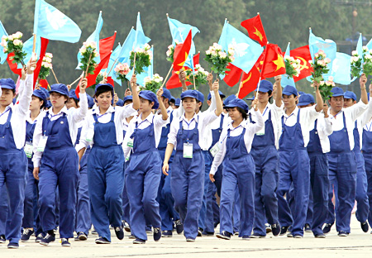
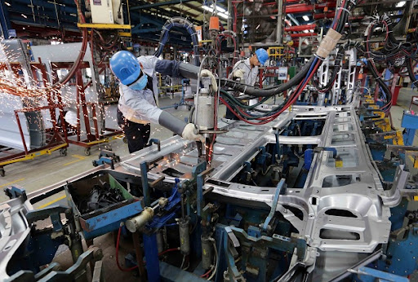
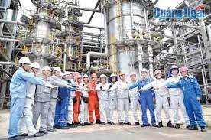
1. Cơ cấu xã hội – giai cấp trong thời kì quá độ lên chủ nghĩa xã hội ở Việt Nam
Là giai cấp lãnh đạo cách mạng thông qua đội tiền phong là Đảng Cộng sản Việt Nam;
Giai cấp công nhân Việt Nam
Đại diện cho phương thức sản xuất tiên tiến;
Giữ vị trí tiên phong trong sự nghiệp xây dựng chủ nghĩa xã
Là lực lượng nòng cốt trong liên minh giai cấp công nhân với giai cấp nông dân và đội ngũ tri thức

Slide 6
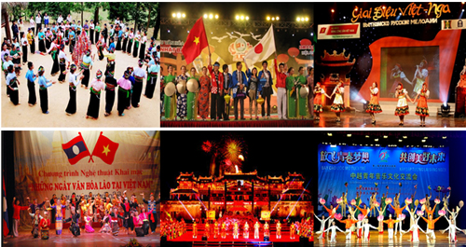
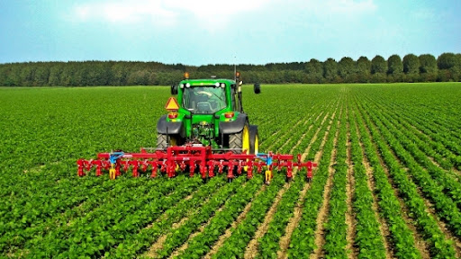
1. Cơ cấu xã hội – giai cấp trong thời kì quá độ lên chủ nghĩa xã hội ở Việt Nam
Có vị trí chiến lược trong sự nghiệp công nghiệp hoá, hiện đại hoá nông nghiệp, nông thôn;
Giai cấp nôngdân
Giữ gìn, phát huy bản sắc văn hoá dân tộc và bảo vệ môi trường sinh thái;
Là chủ thể của quá trình phát triển, xây dựng nông thôn mới;
Phát triển toàn diện, hiện đại hóa nông nghiệp,..

Slide 7
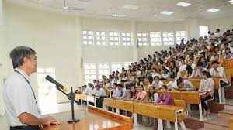
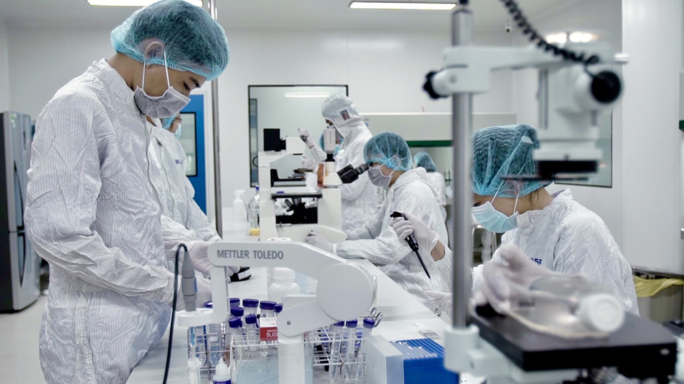
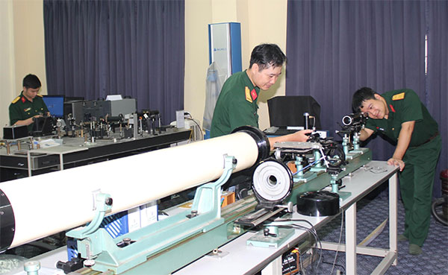
1. Cơ cấu xã hội – giai cấp trong thời kì quá độ lên chủ nghĩa xã hội ở Việt Nam
Là lực lượng lao động sáng tạo đặc biệt quan trọng trong sự nghiệp CNH, HĐH và hội nhập, xây dựng kinh tế tri thức;
Đội ngũ trí thức
Là lực lượng trong khối liên minh;

Slide 8
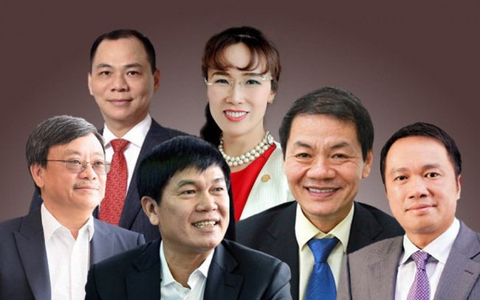

1. Cơ cấu xã hội – giai cấp trong thời kì quá độ lên chủ nghĩa xã hội ở Việt Nam
Đang phát triển nhanh cả về số lượng và qui mô với vai trò không ngừng tăng lên;
Đội ngũ doanh nhân
Đóng góp tích cực vào việc thực hiện chiến lược phát triển kinh tế - xã hội;
Là tầng lớp xã hội đặc biệt được Đảng ta chủ trương xây dựng thành một đội ngũ vững mạnh

Slide 9

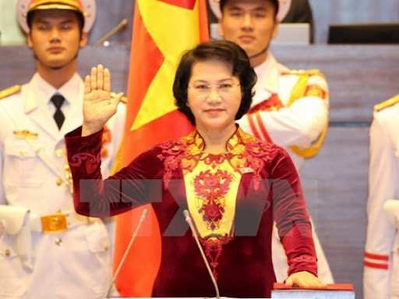
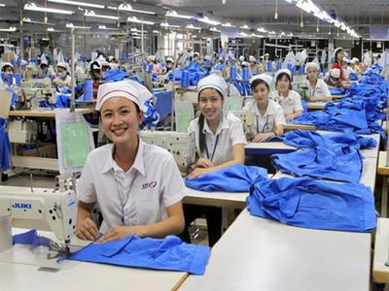

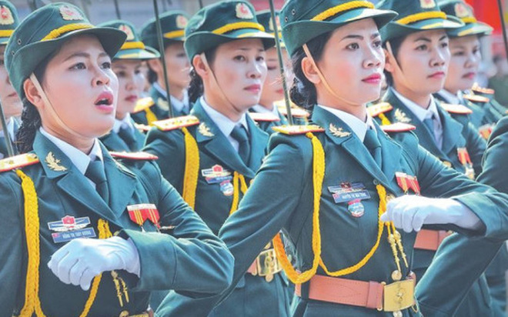

1. Cơ cấu xã hội – giai cấp trong thời kì quá độ lên chủ nghĩa xã hội ở Việt Nam
Phụ nữ
là một lực lượng quan trọng và đông đảo trong đội ngũ những người lao động
Phụ nữ thể hiện vai trò quan trọng của mình trong mọi lĩnh vực của đời sống xã hội và trong gia đình

Slide 10
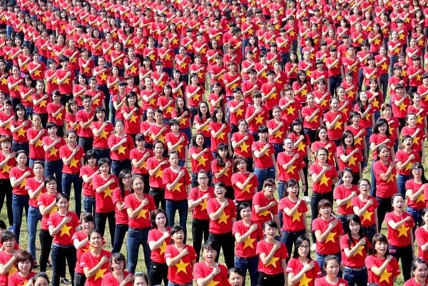
1. Cơ cấu xã hội – giai cấp trong thời kì quá độ lên chủ nghĩa xã hội ở Việt Nam
Đội ngũ thanh niên
Là rường cột của nước nhà, chủ nhân tương lai của đất nước, là lực lượng xung kích trong xây dựng và bảo vệ Tổ quốc
Tâm trong
Trí sáng
Hoài bão lớn

Slide 11
III. CƠ CẤU XÃ HỘI - GIAI CẤP VÀ LIÊN MINH GIAI CẤP, TẦNG LỚP TRONG THỜI KỲ QUÁ ĐỘ LÊN CHỦ NGHĨA XÃ HỘI Ở VIỆT NAM
2. Liên minh giai cấp, tầng lớp trong thời kì quá độ lên chủ nghĩa xã hội ở Việt Nam
2.1. Nội dung của liên minh giai cấp, tầng lớp trong thời kỳ quá độ lên chủ nghĩa xã hội ở Việt Nam
* Nội dung liên minh
Liên minh về kinh tế
Liên minh về chính trị
Liên minh về văn hóa – xã hội

Slide 12
2.1. Nội dung của liên minh giai cấp,
tầng lớp trong thời kỳ quá độ lên
chủ nghĩa xã hội ở Việt Nam
* Liên minh về kinh tế
Mục tiêu của liên minh trên lĩnh vực kinh tế là: thỏa mãn các nhu cầu, lợi ích kinh tế của các giai cấp, tầng lớp trong xã hội; xây dựng cơ sở vật chất - kỹ thuật cho chủ nghĩa xã hội.
Liên minh trên lĩnh vực kinh tế là cơ sở vật chất – kỹ thuật của liên minh

Slide 13
2.1. Nội dung của liên minh giai cấp,
tầng lớp trong thời kỳ quá độ lên
chủ nghĩa xã hội ở Việt Nam
* Liên minh về kinh tế cần phải:
Thứ nhất, Xác định đúng tiềm lực kinh tế và nhu cầu kinh tế của từng giai cấp, tầng lớp trong khối liên minh và toàn xã hội;
Thứ hai, Xác định cơ cấu kinh tế hợp lý;
Thứ ba, Tổ chức các hình thức giao lưu, hợp tác phát triển kinh tế;
Thứ tư, Nâng cao hiệu quả chuyển giao khoa học, kỹ thuật mới vào trong sản xuất công, nông nghiệp.

Slide 14
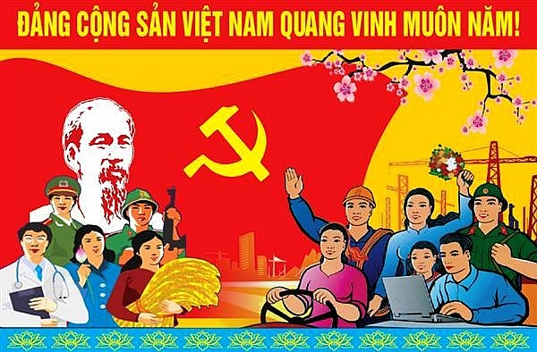
2.1. Nội dung của liên minh giai cấp,
tầng lớp trong thời kỳ quá độ lên
chủ nghĩa xã hội ở Việt Nam
* Liên minh về chính trị
Mục tiêu: Bảo vệ vững chắc chế độ chính trị, giữ vững độc lập dân tộc và định hướng đi lên Chủ nghĩa xã hội.

Slide 15
2.1. Nội dung của liên minh giai cấp,
tầng lớp trong thời kỳ quá độ lên
chủ nghĩa xã hội ở Việt Nam
* Liên minh về chính trị cần phải:
Thứ nhất, đảm bảo sự lãnh đạo của ĐCS trong khối liên minh;
Thứ hai, hoàn thiện, phát huy dân chủ XHCN và quyền làm chủ của nhân dân;
Thứ ba, xây dựng nhà nước pháp quyền XHCN;
Thứ tư, động viên nhân dân tham gia vào việc;
Thứ năm, chống mọi biểu hiện tiêu cực và âm mưu diễn biến hòa bình

Slide 16

2.1. Nội dung của liên minh giai cấp,
tầng lớp trong thời kỳ quá độ lên
chủ nghĩa xã hội ở Việt Nam
* Liên minh về văn hóa – xã hội
Mục tiêu: xây dựng nền văn hóa và con người Việt Nam phát triển toàn diện hướng tới chân - thiện - mỹ, thấm nhuần tinh thần dân tộc, nhân văn, dân chủ và khoa học

Slide 17
2.1. Nội dung của liên minh giai cấp,
tầng lớp trong thời kỳ quá độ lên
chủ nghĩa xã hội ở Việt Nam
* Liên minh về văn hóa – xã hội cần phải:
Thứ nhất, Gắn tăng trưởng kinh tế với phát triển văn hóa, phát triển, xây dựng con người và thực hiện tiến bộ công bằng xã hội;
Thứ hai, Khắc phục khoảng cách phân hóa giàu nghèo giữa các giai tầng trong xã hội;
Thứ ba, Nâng cao chất lượng nguồn nhân lực.;
Thứ tư, Thực hiện tốt các chính sách xã hội đối;
Thứ năm, Thực hiện tốt việc chăm lo sức khỏe, an sinh xã hội, đẩy lùi các tệ nạn xã hội.

Slide 18


Slide 19
TÀI LIỆU THAM KHẢO
1. Bộ Giáo dục và Đào tạo (2021), Giáo trình Chủ nghĩa xã hội khoa học, dùng cho sinh viên đại học hệ không chuyên lý luận chính trị, Nxb. Chính trị quốc gia sự thật, Hà Nội, 2021.
2. Bộ Giáo dục và Đào tạo (2021), Giáo trình Chủ nghĩa xã hội khoa học, dùng cho sinh viên đại học hệ chuyên lý luận chính trị, Nxb. Chính trị quốc gia sự thật, Hà Nội, 2021.
3. Bộ Giáo dục và Đào tạo (2006), Giáo trình chủ nghĩa xã hội khoa học, Nxb Giáo dục và đào tạo.
4. Hội đồng Trung ương chỉ đạo biên soạn giáo trình quốc gia các môn khoa học Mác – V.I.Lênin, tư tưởng Hồ Chí Minh (2002) Giáo trình chủ nghĩa xã hội khoa học, Nhà xuất bản Chính trị quốc gia sự thật, Hà Nội.
5. Học viện Chính trị quốc gia Hồ Chí Minh (2018), Giáo trình Chủ nghĩa xã hội khoa học, “Chương trình cao cấp lý luận chính trị”, Bùi Thị Ngọc Lan, Đỗ Thị Thạch (đồng chủ biên) Nxb Lý luận chính trị, Hà Nội.
6. Pedro P. Geiger (2015), Chủ nghĩa tư bản, chủ nghĩa quốc tế và chủ nghĩa xã hội thời toàn cầu. Tạp chí Thông tin khoa học lý luận, số 3 (4).

